Slide 1
Администрация Титовского сельского поселения
~ БЮДЖЕТ ДЛЯ ГРАЖДАН ~
Бюджет
Титовского сельского поселения Миллеровского района
на 2020 год и на плановый период
2021 и 2022 годов
(материалы подготовлены с учетом приказа Минфина России от 22.09.2015 № 145н
«Об утверждении методических рекомендаций по представлению бюджетов субъектов Российской Федерации и местных бюджетов и отчетов об их исполнении в доступной для граждан форме»)

Slide 2
Администрация Титовского сельского поселения
Указ Президента Российской Федерации от 07.05.2018 г. №204 «О национальных целях и стратегических задачах развития Российской Федерации на период до 2024 года»
Основные направления бюджетной и налоговой политики Титовского сельского поселения
на 2020-2022 годы
(Постановление АТСП от 31.10.2019 № 148)
Основа формирования бюджета Титовского сельского поселения Миллеровского района на 2020 год и
на плановый период 2021 и 2022 годов
Муниципальные программы Титовского сельского поселения
Областной закон «Об областном бюджете на 2020 год и на плановый период 2021 и 2022 годов»

Slide 3
Администрация Титовского сельского поселения
Особенности составления
бюджета Титовского сельского поселения Миллеровского района
на 2020 год и на плановый период 2021 и 2022 годов
Доходы бюджета сформированы с учетом изменений, внесенных в бюджетное и налоговое законодательство
Уточнение объема безвозмездных поступлений, с учетом областного закона «Об областном бюджете на 2020 год и на плановый период 2021 и 2022 годов»
Расходы сформированы на основе принятых муниципальных программ Титовского сельского поселения
Обеспечение реализации Указа Президента Российской Федерации от 07.05.2018 №204 «О национальных целях и стратегических задачах развития Российской Федерации на период до 2024 года»
Параметры бюджета сформированы в соответствии с Планом мероприятий по росту доходного потенциала Титовского сельского поселения, Плана мероприятий по оптимизации расходов Титовского сельского поселения и сокращению муниципального долга Титовского сельского поселения до 2021 года
Соблюдение условий в соответствии с заключенными соглашениями по предоставлению из областного бюджета дотаций на выравнивание бюджетной обеспеченности и бюджетных кредитов

Slide 4
Основные направления бюджетной и налоговой политики Титовского сельского поселения на 2020-2022 годы
Администрация Титовского сельского поселения
Утверждены постановлением Администрации Титовского сельского поселения
от 31.10.2019 №148
Стратегия социально-экономического развития Титовского сельского поселения на период до 2030 года
Сбалансированность бюджета Титовского сельского поселения Миллеровского района
Устойчивость бюджетной системы
Приоритетные цели
Ключевые задачи
Создание условий для проведения эффективной бюджетной политики
Повышение качества организации бюджетного процесса на муниципальном уровне

Slide 5
Основные приоритеты Титовского сельского поселения
Администрация Титовского сельского поселения
Обеспечение социального благополучия населения
Пути реализации бюджетной политики
Повышение налоговых и неналоговых поступлений в бюджет
Формирование расходов с учетом их оптимизации и повышения эффективности
Проведение взвешенной долговой политики

Slide 6
Администрация Титовского сельского поселения
Меры, принимаемые для обеспечения сбалансированности бюджета Титовского сельского поселения Миллеровского района
План мероприятий по росту доходного потенциала Титовского сельского поселения, оптимизации расходов бюджета Титовского сельского поселения Миллеровского района и сокращению муниципального долга Титовского сельского поселения до 2024 года, утвержденный распоряжением Администрации Титовского сельского поселения от 28.05.2019 № 29

Slide 7
Основные характеристики бюджета Титовского сельского поселения Миллеровского района на 2020-2022 годы
Администрация Титовского сельского поселения
Тыс. рублей
Показатель | Проект бюджета
 | 2020 год | 2021 год | 2022 год
Доходы, всего | 7834,1 | 11401,3 | 5233,3
из них:
Налоговые и неналоговые доходы | 1737,0 | 1776,7 | 1861,0
Безвозмездные поступления | 6097,1 | 9624,6 | 3372,3
дотация | 6015,5 | 3341,9 | 3284,1
субвенции | 81,6 | 83,1 | 88,2
иные межбюджетные трансферты | 0,0 | 6199,6 | 0,0
II. Расходы, всего | 7921,0 | 11490,0 | 5325,8
III. Дефицит, Профицит | -86,9 | -88,7 | -92,5

Slide 8
Основные параметры бюджета Титовского сельского поселения Миллеровского района на 2020 год
Администрация Титовского сельского поселения
Доходы бюджета
7834,1
Расходы бюджета
7921,0
тыс. рублей
Налог на доходы физических лиц 328,5
Безвозмездные поступления
6097,1
Государственная пошлина
38,4
Доходы, получаемые в виде арендной платы за земельные участки 181,3
Земельный налог 1107,0
Единый сельскохозяйственный налог 20,7
Налог на имущество физических лиц 50,7
Иные доходы 10,4
Социальная политика
64,1
Образование
8,0
Национальная оборона 81,4
Национальная экономика 111,8
Жилищно-коммунальное хозяйство
357,9
Культура и кинематография 2242,4
Общегосударственные вопросы
5005,4
Национальная безопасность и правоохранительная деятельность
50,0

Slide 9
Динамика доходов бюджета Титовского сельского поселения Миллеровского района
Администрация Титовского сельского поселения
тыс. рублей
7726,0
7834,1

Slide 10
Собственные доходы бюджета Титовского сельского поселения Миллеровского района
Администрация Титовского сельского поселения
тыс. рублей

Slide 11
Администрация Титовского сельского поселения
СТРУКТУРА НАЛОГОВЫХ И НЕНАЛОГОВЫХ ДОХОДОВ
БЮДЖЕТА Титовского сельского поселения Миллеровского района
В 2020 ГОДУ
Всего 1737,0 тыс. рублей
Налог на доходы физических лиц – 328,5
Доходы получаемые в виде арендной платы – 181,3
Земельный налог – 1107,0
Налог на имущество физических лиц – 50,7
Иные собственные доходы – 10,4
Единый сельскохозяйственный налог – 20,7
Государственная пошлина– 38,4

Slide 12
Динамика поступлений налога на доходы физических лиц в бюджет Титовского сельского поселения Миллеровского района
Администрация Титовского сельского поселения
тыс. рублей

Slide 13
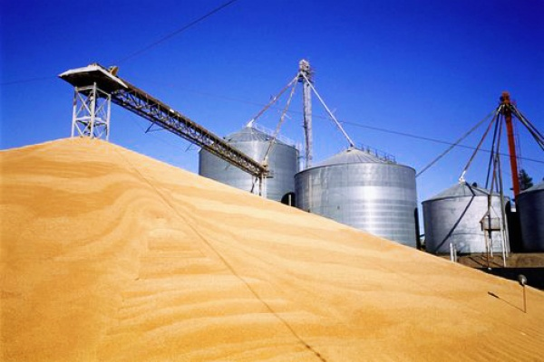
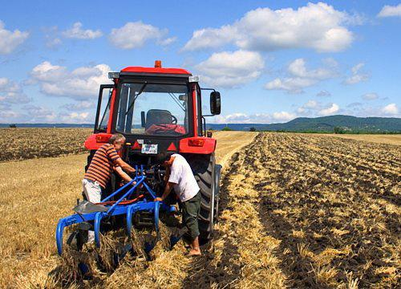
Безвозмездные поступления из областного бюджета
Администрация Титовского сельского поселения
тыс. рублей
Наименование | 2019 год | 2020 год (бюджет) | 2021 год (бюджет) | 2022 год (бюджет)
ВСЕГО | 6138,8 | 6097,1 | 9624,6 | 3372,3
в том числе:
Дотации | 6055,3 | 6015,5 | 3341,9 | 3284,1
Целевые трансферты из областного бюджета | 0,0* | 0,0* | 6000,0* | 0,0*

Slide 14
Администрация Титовского сельского поселения
Основные приоритеты и подходы к формированию расходов
бюджета Титовского сельского поселения Миллеровского района
на 2020-2022 годы
Исходные данные на 2020 и 2022 годы – утвержденные ассигнования в решении Собрания депутатов Титовского сельского поселения от 29.12.2018 № 127 «О бюджете Титовского сельского поселения Миллеровского района на 2019 год и на плановый период 2020 и 2021 годов», на 2022 год – бюджетные ассигнования 2021 года, установленные этим решением
Индексация размеров оплаты труда работников муниципальных учреждений на прогнозный уровень инфляции с 1 октября 2020 года на 3,0 процента, с 1 октября 2021 года на 4,0 процента и с 1 октября 2022 года на 4,0 процента
Увеличение расходов на заработную плату низкооплачиваемых работников в связи с доведением минимального размера оплаты труда до величины прожиточного минимума трудоспособного населения в 2020 году до 12130 рублей
Принятие мер по недопущению снижения достигнутых ранее показателей уровня оплаты труда категорий работников социальной сферы, определенных в указах Президента Российской Федерации 2012 года, а также сохранению уровня, установленного в этих указах

Slide 15
Динамика расходов бюджета Титовского сельского поселения Миллеровского района
Администрация Титовского сельского поселения
тыс. рублей

Slide 16
Расходы бюджета Титовского сельского поселения Миллеровского района в 2020 году 7921,0 тыс. рублей
Администрация Титовского сельского поселения
тыс. рублей

Slide 17
Расходы бюджета Титовского сельского поселения Миллеровского района на социальную сферу в 2020 году – 2314,5 тыс.рублей
Администрация Титовского сельского поселения
Пенсионное обеспечение
(2,8%)
Культура, кинематография
96,9%)
Образование
(0,3%)

Slide 18
Структура расходов по разделу «Культура, кинематография» на 2020 год
Администрация Титовского сельского поселения

Slide 19
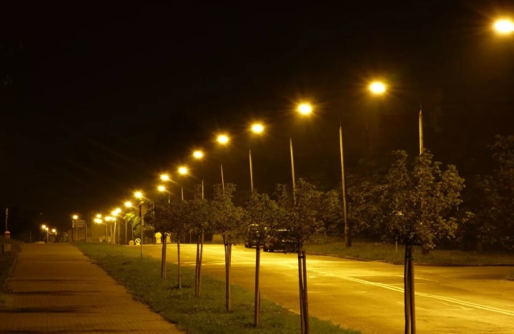
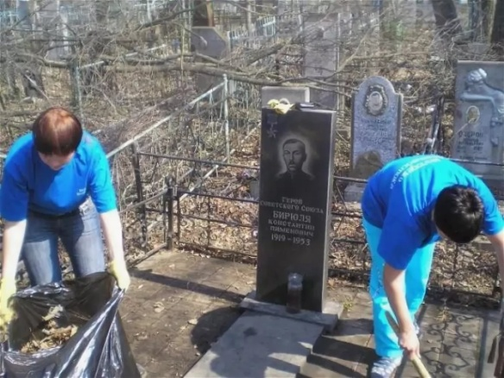
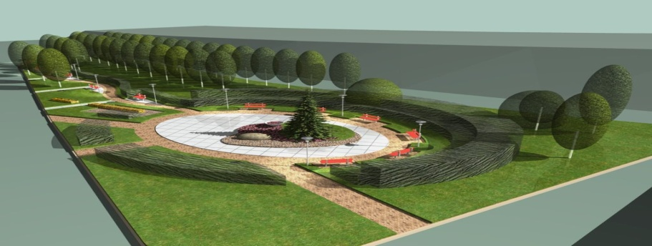
Администрация Титовского сельского поселения
Расходы по разделу
«Жилищно-коммунальное хозяйство»
в 2020 году 357,9 тыс. рублей
млн. рублей
Расходы на уличное освещение (лимит электроэнергии, ремонт и содержание сетей уличного освещения) - 230,0 тыс.руб.
Организация и содержание мест захоронения -22,0 тыс.руб.
Переданные полномочия по похоронному делу -8,4 тыс. руб.
Озеленение-16,7 тыс. руб.
Прочие мероприятия -50,8 тыс. руб.

Slide 20
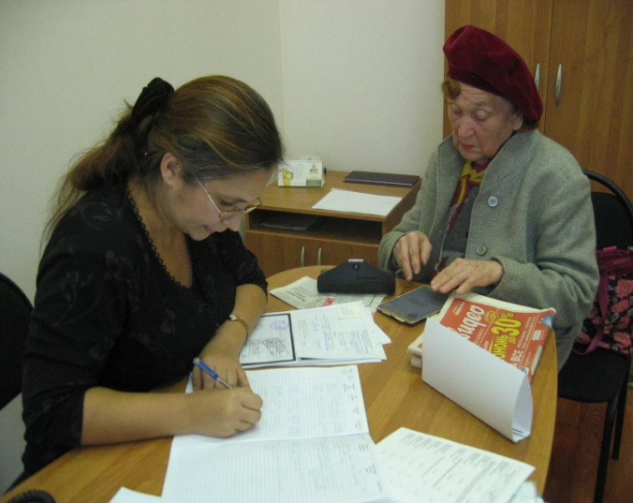
Администрация Титовского сельского поселения
Структура межбюджетных трансфертов из областного бюджета и бюджета Миллеровского района на 2020 год
Межбюджетные трансферты
6097,1 тыс. рублей
(2 направления)
1 дотация
2 субвенции
Дотации
(98,7%)
6015,5
тыс. рублей
Субвенции
(1,3%)
81,6
тыс. рублей

Slide 21
Расходы бюджета Титовского сельского поселения Миллеровского района, формируемые в рамках муниципальных программ Титовского сельского поселения, и непрограмные расходы
Администрация Титовского сельского поселения
тыс. рублей
 | 2020 год | 2021 год | 2022 год
«Управление муниципальными финансами и создание условий для эффективного управления финансами Титовского сельского поселения» | 4986,6 | 3586,3 | 4063,3
«Защита населения и территории от чрезвычайных ситуаций, обеспечение пожарной безопасности и безопасности людей на водных объектах» | 110,6 | 0,0 | 30,0
«Обеспечение качественными жилищно-коммунальными услугами населения Титовского сельского поселения» | 399,5 | 6655,6 | 0,0
«Информационное общество» | 18,8 | 5,0 | 0,0
«Обеспечение общественного порядка и противодействие преступности» | 1,2 | 1,0 | 0,0
«Развитие культуры» | 2242,4 | 832,9 | 864,4
«Социальная поддержка граждан» | 64,1 | 0,0 | 0,0
«Обеспечение доступным и комфортным жильем населения» | 0,0 | 0,0 | 0,0
Всего по Программам | 7823,2 | 11080,8 | 4957,7
Непрограммные расходы | 97,8 | 409,2 | 368,1

Slide 22
Структура расходов по муниципальным программам Титовского сельского поселения в 2020 году
Администрация Титовского сельского поселения

